Slide 1
সবাইকে শীতের হিমেল শুভেচ্ছা

Slide 2
শিক্ষক পরিচিতি
নামঃসেলিনা আক্তার
পদবীঃপ্রভাষক(দর্শন)
প্রতিষ্ঠানঃকাশীনগর ডিগ্রি কলেজ

Slide 3
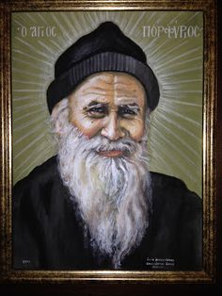
আজকের আলোচ্য বিষয়
বিধেয়ক

Slide 4
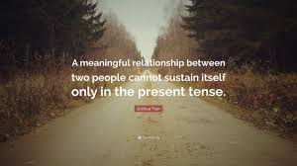
শিখনফল শিখনফল
বিধেয়ক সম্পর্র্কে জানতে পারবে
বিধেয়কের সংগা দিতে পারবে;
বিধেয়ক কত প্রকার তা জানতে পারবে;
বিধেয় ও বিধেয়কের তুলনা করতে পারবে।

Slide 5
পাঠ পরিচিতি

Slide 6
উপস্থাপনা
বিধেয়ক কাকে বলে?
উঃ বিধেয়ক বলতে আমরা উদ্দেশ্য ও বিধেয় এর মধ্যকা্সম্পর্ককে বুঝি।বিধেয়ক একটি সম্পর্কের নাম।শুধুমাত্র সদর্থক যুক্তিবাক্যেই বিধেয়ক থাকে।

Slide 7
বিধেয়কের প্রকারভেদ
দার্শনিক “অ্যারিষ্টটল” বিধেয়ক কে চার ভাগে ভাগ করেছিলেন।পরবর্তিতে গ্রিক দার্শনিক “পরপিরি” সংশোধন করে পাচঁ প্রকার বিধেয়কের প্রচলন করেন।বিধেয়ক এখন ও পাঁচপ্রকার হিসেবই প্রচলিত আছে ।আজ পর্যন্ত পরপিরি প্রদত্ত পাঁচ প্রকার বিধেয়কই সর্বজনস্বীকৃত।

Slide 8
বিধেয়ক পাঁচ প্রকার ।যথাঃ
জাতি
উপজাতি
লক্ষণ
উপলক্ষণ
অবান্তরলক্ষণ

Slide 9
বিধেয় ও বিধেয়কের তুলনাঃ
বিধেয়
বিধেয়ক
বিধেয়ক একটি সম্পর্কের নাম।
বিধেয়ক যুক্তিবিদ্যার আলোচ্য বিষয়।
বিধেয়ক উদ্দেশ্য ও বিধেয় এর মধ্যকার সম্পর্কের নাম।
বিশিষ্ট যুক্তিবাক্যে বিধেয়ক থাকে না।কারন শ্রেণিবাচক পদ ছাড়া সম্পর্ক স্থাপন সম্ভব নয়।
বিধেয়ক পাঁচ প্রকার।
বিধেয় একটি পদের নাম।
বিধেয় ব্যাকরণের আলোচ্য বিষয়।
বিধেয় যুক্তিবাক্যের একটি অংশ।
বিশিষ্ট পদ যুক্তিবাক্যের বিধেয় হতে পারে।
বিধেয়ের কোনো প্রকার নেই।

Slide 10
একক কাজ
বিধেয়ক কি?
বিধেয়ক কত প্রকার?
বিধেয় কি?
বিধেয়ক ও বিধেয় এর দুটি পার্থক্য বল।

Slide 11
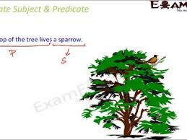
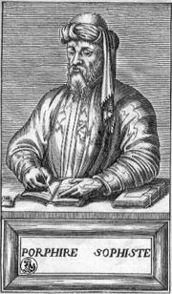
দলীয় কাজ

Slide 12
বাড়ীর কাজ
বিধেয়কের সংগা দাও।?
বিধেয় ও বিধেয়কের মধ্যে পার্থক্য লিখ
বিধেয়ক কত প্রকার ও কি কি?

Slide 13
মূল্যায়ন
বিধেয়ক কি?
বিধেয়ক এর জনক কে?
বিধেয়ক কত প্রকার?কি কি?
বিধেয় ও বিধেয়কের দুটি পার্থক্য বল।

Slide 14
ধন্যবাদ

